Slide 1
Российский рынок HVAC
Итоги и перспективы развития
Георгий Литвинчук
WWW.LITVINCHUK.RU

Slide 2
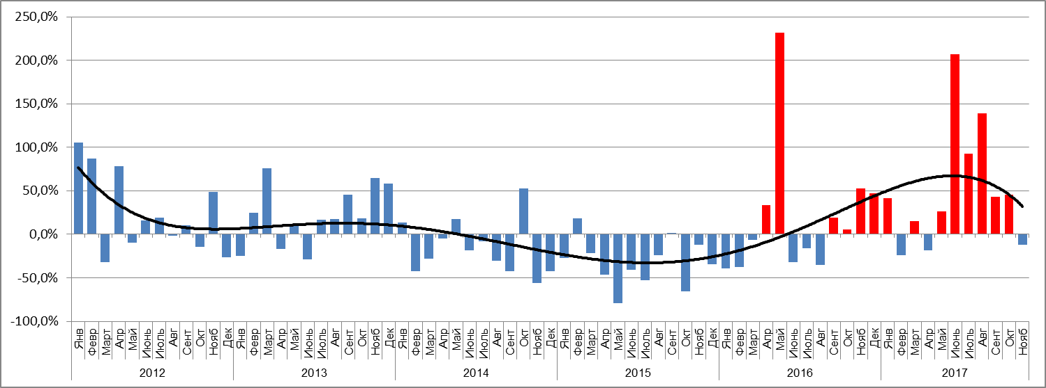

Динамика завоза полноразмерных VRF в штуках в % к аналогичному месяцу предыдущего года
Хорошо видно, что завоз устойчиво перешел в плюсовую зону в сентябре 2016 года.
По итогам 2017 года импорт будет на 37-39% выше, чем в 2016 году.
WWW.LITVINCHUK.RU

Slide 3
Динамика завоза AHU в USD в % к аналогичному месяцу предыдущего года
Хорошо видно, что завоз устойчиво перешел в плюсовую зону в декабре 2016 года.
По итогам 2017 года импорт будет на 22-23% выше, чем в 2016 году. С учетом российского производства прирост рынка AHU ожидается на уровне 20-22%.
WWW.LITVINCHUK.RU

Slide 4
Динамика завоза чиллеров в МВт в % к аналогичному месяцу предыдущего года
Хорошо видно, что завоз устойчиво перешел в плюсовую зону в ноябре 2016 года.
По итогам 2017 года импорт будет на 23-24% выше, чем в 2016 году.
WWW.LITVINCHUK.RU

Slide 5
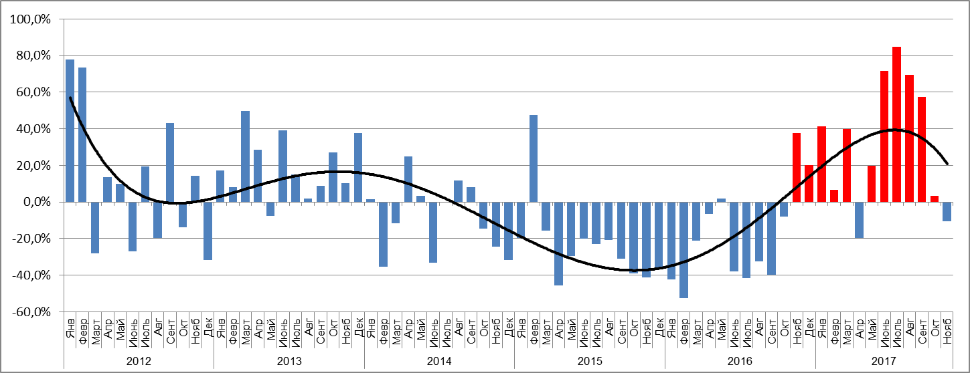
Динамика завоза всех охладителей в в МВт в % к аналогичному месяцу предыдущего года
Чиллера + VRF + руфтопы в МВт
Хорошо видно, что завоз устойчиво перешел в плюсовую зону в ноябре 2016 года.
По итогам 2017 года импорт будет на 25-27% выше, чем в 2016 году.
WWW.LITVINCHUK.RU

Slide 6
Динамика завоза всех охладителей в МВТ
Тренд четко показывает прирост рынка в 2017 году, впервые после трех лет падения. При этом в последнем квартале заметно снижение темпов продаж.
WWW.LITVINCHUK.RU

Slide 7
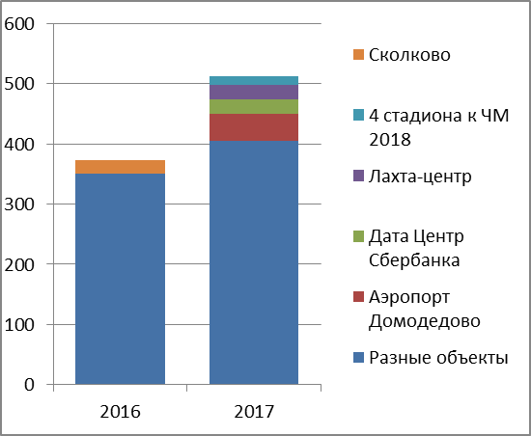
Причина динамики импорта чиллеров в январе-сентябре 2017/2016 в МВт
Чиллера в МВт в янв-сент 2016-2017
 | Volume | Ʃ Capacity kW | Value USD
Screw | 6,3% | 9,0% | -0,5%
Scroll | 10,1% | 4,3% | 7,2%
Centrifugal | 325,0% | 153,9% | 141,0%
Turbocor | 472,7% | 508,2% | 750,7%
Absorp | 81,3% | -27,4% | -38,2%
Total | 20,7% | 33,1% | 41,3%
Screw+Scroll | 9,3% | 7,1% | 2,7%
Хорошо видно, что если вычесть три «Мегаобъекта» выпавших на 2017 год и 4 стадиона к ЧМ-2018, динамика рынка чиллеров будет не столь внушительной. Всего +15% в МВт. В 2016 году был только один очень крупный объект – Сколково.
Если же отдельно посчитать динамику scroll и screw чиллеров, то получим +7,1% в мощностном и +2,7% в денежном выражении.
WWW.LITVINCHUK.RU

Slide 8
Динамика рынков HVAC за год
Оборудование | Динамика 2017/2016
AHU | 21%
Чиллера | 24%
VRF | 36%
PAC | 21%
Канальные вентиляторы | 14%
Все сегменты рынка промышленной климатики показали положительную динамику в 2017 году. Канальная вентиляция наиболее показательная в этом плане, поскольку это всегда небольшие объекты с очень коротким сроком реализации. Этот сегмент первым реагирует на спад и первым восстанавливается после падения.
WWW.LITVINCHUK.RU

Slide 9
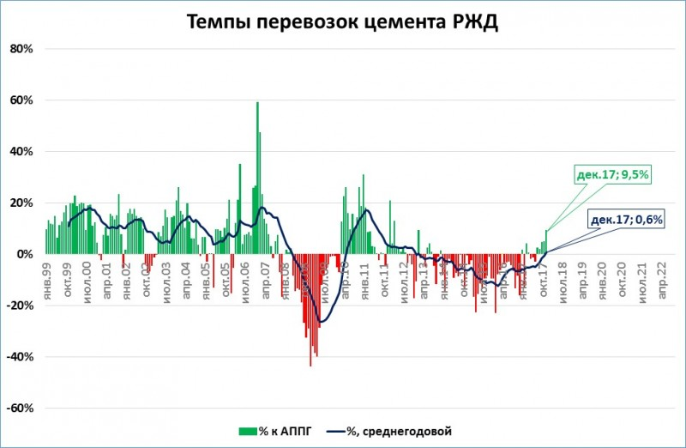
Цемент и состояние экономики
Хорошо видно, что темпы перевозки (читай потребления) цемента прекрасно коррелируют с общим состоянием экономики. Причем падение начинается задолго до того, как начинающиеся проблемы ярко проявляют себя. Кризис 2008 был виден уже весной, а нынешний – летом 2013 года. Последние полгода график в зоне роста и по итогам 2017 года отмечен прирост на 0,6%.
WWW.LITVINCHUK.RU

